Slide 1
İKY İşlevleri
19
Prof.Dr. ŞAHİN KAVUNCUBAŞI

Slide 2
Dersin planı ve amaçları
İnsan kaynakları istihdamı,
İnsan kaynaklarının geliştirilmesi,
İnsan kaynaklarının ücretlendirilmesi,
İnsan kaynaklarının bütünleştirilmesi,

Slide 3
İş Analizi
Personel tarafından yürütülen iş kapsamında yer alan görevlerin,
İşin yapıldığı ortamın,
İşi yapan işgörenin taşıması gerekli niteliklerin araştırılması ve belgelenmesi sürecidir
İş analizi bir araştırma (bilgi toplama ve inceleme) etkinliğidir.

Slide 4
İş analizinin sonuçları
İş tanımı
İş gerekleri
İŞ TANIMI
İŞ ANALİZİ
İŞ GEREKLERİ

Slide 5
İş Tanımı
İşin içeriğindeki görevleri, sorumlulukları, çalışma koşullarını, ve işin diğer yönlerini açıklayan yazılı bir belgedir.

Slide 6
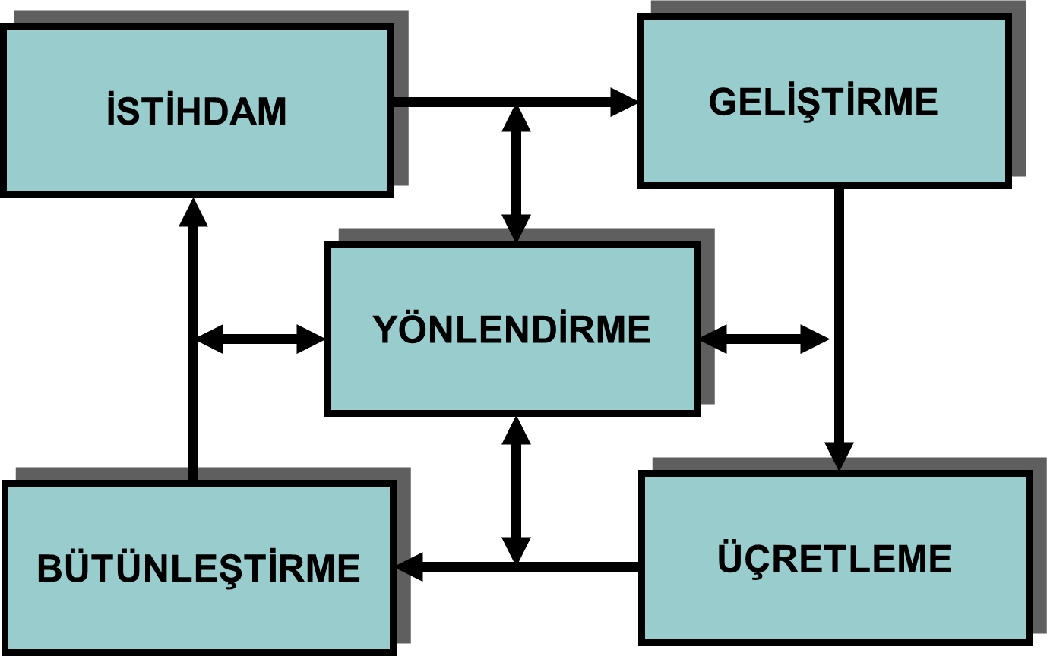
İK Yönetimi İşlevleri

Slide 7
İstihdam
İş ve personel profilinin çıkartılması: İş analizi
Gerekli işgücünün ve çalışma yönteminin belirlenmesi: İş Etüdü
İnsan kaynakları planlaması,
İK sağlama ve seçme
İK hareketliliği

Slide 8
İK Geliştirme
Örgütsel sosyalizasyon
Personel başarı değerlendirmesi
Hizmet içi eğitim

Slide 9
Ücretleme
İş değerlemesi
Ücret belirleme
Sosyal yardımlar ve haklar: Ücret dışı ödemeler

Slide 10
Personel Yönlendirme
İletişim
Önderlik
Güdüleme

Slide 11
Bütünleştirme
Sendikalar ve toplu sözleşme
Personel sağlığı ve iş güvenliği
Şikayet ve disiplin ücretleme

Slide 12
İK Yöneticisi
Komuta işlevi
Kurmay işlevi
Eşgüdüm işlevi

Slide 13
İKY Performansı (4 C Yaklaşımı)
Yeterlilik (Competence)
Bağlanma (Commitment)
Uyum (Compliance)
Maliyet Etkililik (Cost Effectiveness)

Slide 14
İKY performansı
Yeterlilik
Personelin, kurumun etkili ve üretken üyesi olabilme derecesidir
Uyum
Bireysel amaçlarla, kurumsal amaçlar arasında tutarlılık sağlanması
Bağlanma
Personelin kuruma karşı
bağlılığı-sadakati
Personele yönelik harcamaların istenen sonuçları verebilmesi
Maliyet etkililik

Slide 15
İki temel gösterge:
Personel devri
Personel devamsızlığı

Slide 16
Personel devri
∑ Ayrılan Personel Sayısı
∑ Personel Sayısı

Slide 17
Personel devamsızlığı
∑ Κayıp işgücü saati
∑ İşgücü saati

Slide 18
İKY Modeli
ÇEVRE
İKY PERFORMNSI
ÖRGÜTSEL PERFORMANSI
DIŞ ÇEVRE
Ekonomi
Nüfus
Hukuk
Politika
Rekabet
İSTİHDAM
YETERLİLİK
İNSAN KAYNAKLARI YÖNETİMİ
İlkeler
Süreçler
VERİMLİLİK
BÜTÜNLEŞME
GELİŞTİRME
BAĞLANMA
İÇ ÇEVRE
Amaçlar
Stratejiler
Politikalar
Kurallar
Teknoloji
ÜCRETLEME
YÖNELTME
UYUM
KALİTE
MALİYET
ETKİLİLİK

Slide 19
İKY – Personel Yönetimi Farkı

Slide 20
Yanlış bilinenler..
İKY departmanı, personele yönelik sosyal etkinlikler (piknik, turnuva vb) düzenlemez. Bu tip görevler halkla ilişkiler departmanına aittir.

